Slide 1
Endodontik Tedavide Kullanılan Aletler

Slide 2
ENDODONTİK MİKROSKOP VE BÜYÜTEÇLER
Notes:
Presbiyopi‘nin telafi edilmesi b) Ergonomik yararlar c) Optik yararlar

Slide 3
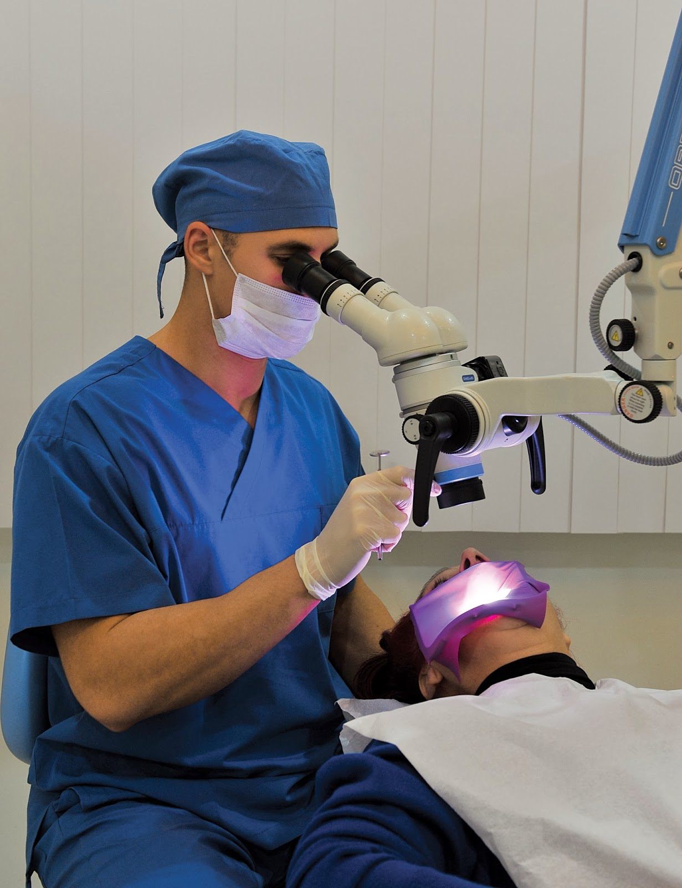

Slide 4
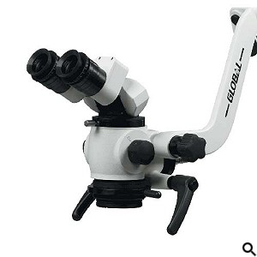

Slide 5
ENDODONTİDE KULLANIM ALANLARI
Teşhis,
Giriş kavitesinin hazırlanması,
Kanal ağızlarının yerinin belirlenmesi, Kök kanalının şekillendirilmesi,
Kök kanalının üç boyutlu olarak tamamen doldurulması
Tekrarlayan kök kanal tedavileri, Kırık aletlerin kanaldan uzaklaştırılması, Perforasyon tamiri, Açık apeksli dişin kök kanal tedavisi.

Slide 6
